Slide 1
PC방 관리 프로그램
1조
조장 김한솔
조원 유성민, 김혜민, 박충만, 안재형

Slide 2
Index
01
주요 기능
02
클래스 구성
03
실제화면 구성
MainFrame
RegisterUI
LoginUI
ChargeUI

Slide 3

01
주요 기능
회원관리
PC방 무인시스템을 통해
가입된 회원들이 자유롭게
요금을 충전하거나 잔액을 확인하고
원하는 자리에서 PC사용 가능
요금충전
좌석선택
02

Slide 4
02
클래스 구성
MemberDTO
MemberDAO
+member변수
- no, id, password, name, fee
+getter/setter
+toString
+ Create
+ Read
+ Update
+ Delete
+ Clear
UI
Host Manager
+Charge = 충전
+Login = 회원접속
+MainFrame = 메인프레임
+Register = 회원가입
+ userJoin
+ charge
+ timeStart & TimeEnd
- Util: Calendar, Date
+ login
+ readAllMember등
03

Slide 5
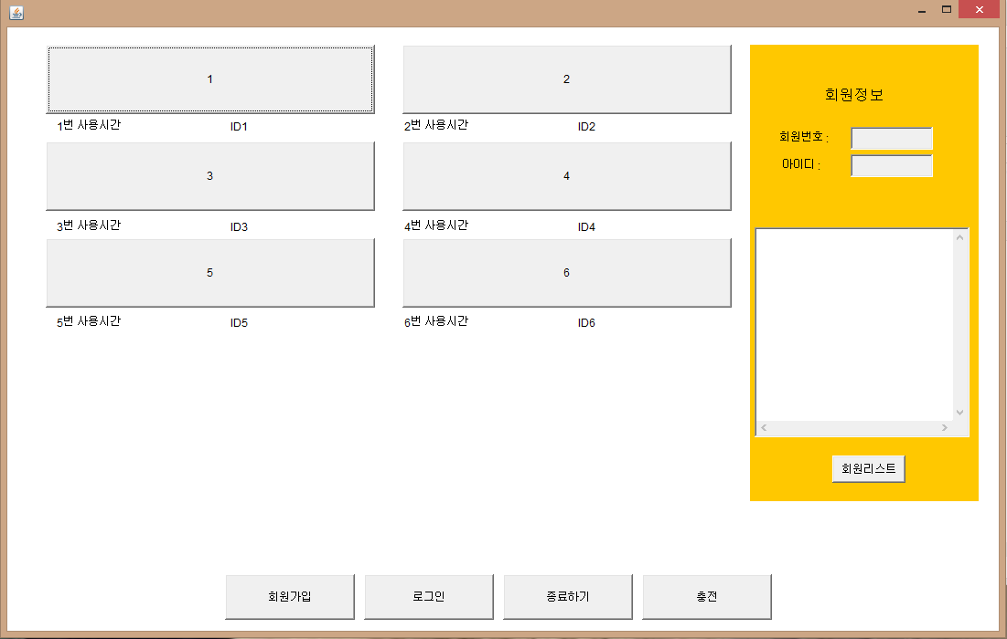
03
실제화면 구성
MainFrame
메인 프레임 구성
자리 버튼, 사용시작 날짜 및 시간, 사용자 ID, 종료 후 시간 및 잔액 계산
회원정보 출력, 회원리스트 조회
회원가입 버튼,로그인 버튼, 종료 버튼, 충전 버튼
04

Slide 6
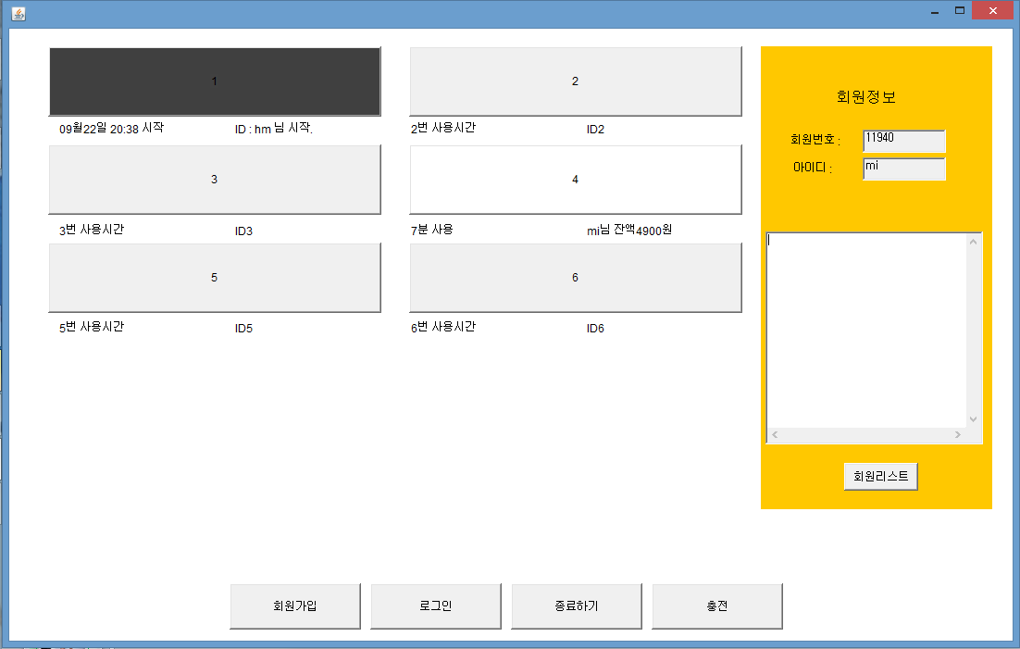
03
실제화면 구성
MainFrame
1. 로그인 후 원하는 자리 선택 시
Button색 변경
컴퓨터 시작시간 및 아이디 출력
2. 퇴실 시 해당 자리 재선택
Button색 변경
컴퓨터 사용시간(분 단위) 및 해당 아이디 잔액 출력
메인 프레임(자리선택시)
07

Slide 7
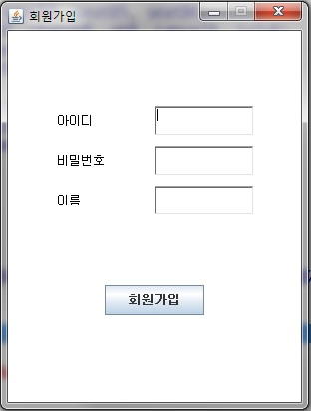
03
실제화면 구성
회원가입 UI
회원가입
1. 회원정보
(아이디, 비밀번호, 이름)
TextField 입력
→ 잘못된 정보 입력시 경고
2. 회원가입 Button
→ 가입완료
→ MainFrame 이동
05

Slide 8
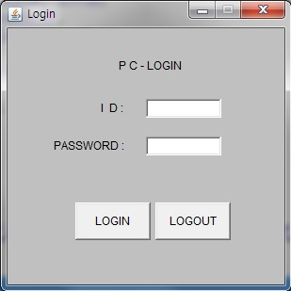
03
실제화면 구성
LoginUI
로그인
1. 아이디, 비밀번호 입력
→ 잘못된 정보 입력 시 경고
2. 로그인 & 로그아웃 Button
→ 로그인 & 로그아웃 완료
→ MainFrame 이동
06

Slide 9
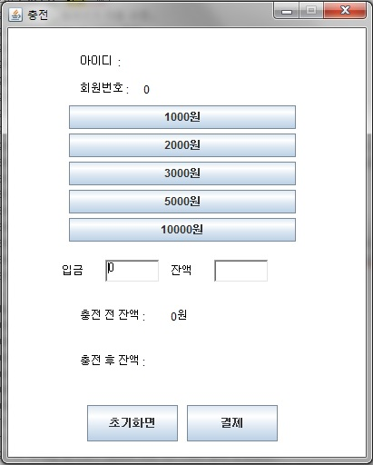
03
실제화면 구성
ChargeUI
요금충전
MainFrame에서 입력된
로그인 정보(아이디, 번호, 잔액)
자동 출력
입금 금액 입력
충전 원하는 금액 Button 선택
→ 충전금액 보다 입금금액이
적을 시 “잔액부족” 경고
4. 결제 Button
→ 입금금액 – 충전금액이
잔액(거스름돈)TextField에 출력
→ 충전 후 잔액 출력
5. 초기화면 Button
→ MainFrame 이동
08

Slide 10
04
마무리
역할분담
한 솔
성 민
+팀장
+전체보완수정
+시간 메쏘드
+매니저
+메인프레임
+DTO
+DAO
+액션핸들러
+메인프레임
충 만
혜 민
재 형
+로그인UI
+매니저
+메인프레임
+충전UI
+회원가입UI
+메인프레임+PPT
+로그인UI
+메인프레임
+액션핸들러
+PPT
09

Slide 11
*프로그램 시연*

Slide 12
Thank you
1조

